Slide 1


Slide 2
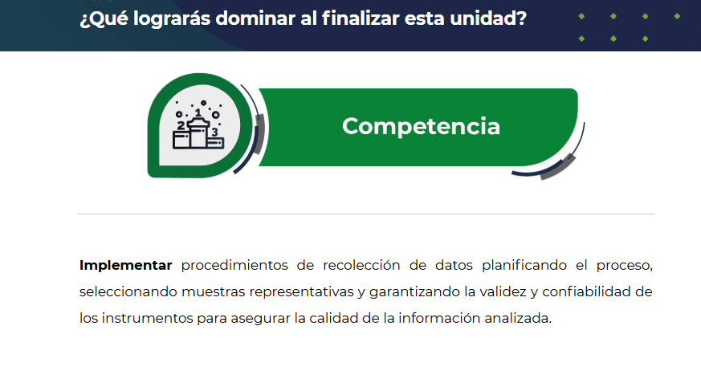

Slide 3
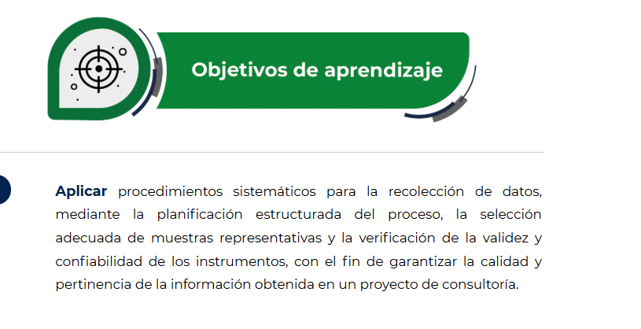

Slide 4
La relevancia de los datos en la toma de decisiones estratégicas:
En cualquier proceso de consultoría o investigación, los datos son la base sobre la cual se construyen las decisiones.
Sin información confiable, las estrategias se convierten en simples suposiciones.
Los datos permiten:
Reducir la incertidumbre: ayudan a entender el contexto real y a anticipar riesgos
Respaldar decisiones con evidencia: generan confianza en clientes y stakeholders
Detectar oportunidades y problemas: muestran patrones, tendencias y áreas críticas.
Evaluar resultados: permiten medir el impacto de las acciones implementadas.

Slide 5
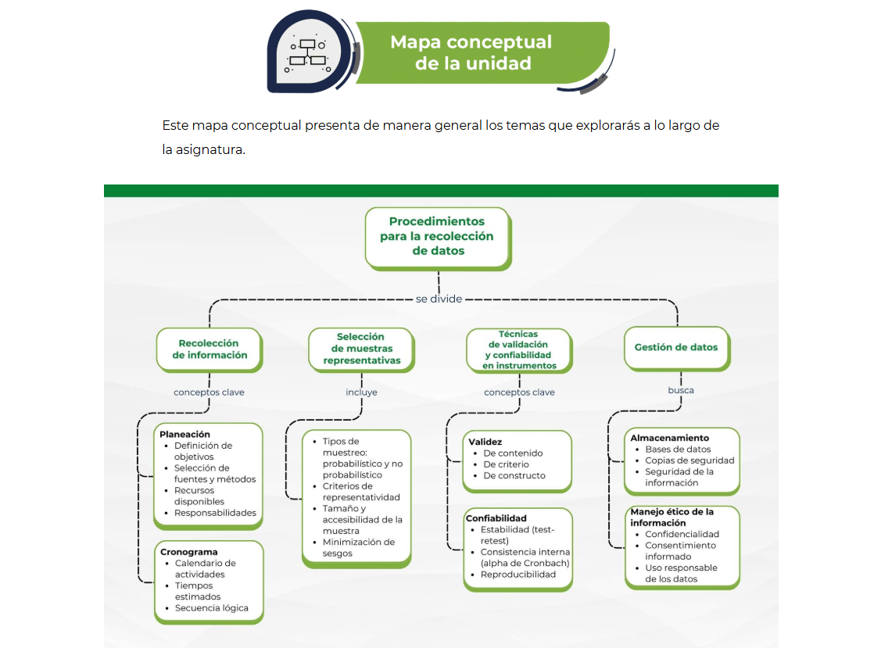

Slide 6
Ejemplo práctico:
Imagina una consultoría que asesora a una empresa sobre la satisfacción de sus clientes
Si la encuesta se aplica solo a un grupo reducido y no representativo, los resultados estarán sesgados
La empresa podría invertir en cambios innecesarios o ignorar problemas reales
El proyecto fracasa porque las decisiones se basaron en información incompleta.
Este ejemplo muestra que datos mal recolectados es igual a decisiones equivocadas.
¿Qué riesgos existen si los datos no son confiables?
La recolección de información es el proceso mediante el cual obtenemos datos relevantes para responder una pregunta de investigación o diagnosticar una situación en consultoría.
La calidad de los resultados depende directamente de la calidad de los datos, por lo que la planeación es fundamental.

Slide 7

Un caso reciente es el de Boeing, que en los últimos tres años enfrentó graves problemas por decisiones basadas en datos incompletos y mal gestionados.
La empresa subestimó información crítica sobre fallas técnicas y retroalimentación de pilotos en el modelo 737 MAX, lo que derivó en pérdidas millonarias, sanciones regulatorias y un fuerte golpe a su reputación

Slide 8
Planeación (revisa de favor el documento que cargue en plataforma)
2. Cronograma
El cronograma es una herramienta fundamental para asegurar el cumplimiento ordenado y oportuno de las actividades de recolección.
Permite anticipar necesidades, distribuir la carga de trabajo y evitar cuellos de botella que puedan retrasar el análisis posterior.
3. Selección de muestras representativas
La muestra es el grupo de participantes o elementos que se estudian para obtener conclusiones sobre una población más amplia. Si la muestra no refleja las características principales de la población, los resultados serán poco confiables y no podrán generalizarse.

Slide 9
La diferencia entre el muestreo por conveniencia y el muestreo estratificado está en el grado de rigor y representatividad que ofrecen:
Muestreo por conveniencia
Definición: se seleccionan los participantes que son más fáciles de acceder para el investigador
Características: rápido, económico, pero poco riguroso
Ventaja: útil en estudios exploratorios o cuando hay pocos recursos
Desventaja: alto riesgo de sesgo, porque no todos los perfiles de la población están representados.
Ejemplo: encuestar solo a los empleados que están disponibles en la oficina central, ignorando a los que trabajan en otras sucursales.

Slide 10
b) Muestreo estratificado
Definición: la población se divide en subgrupos (estratos) con características clave, y se seleccionan muestras proporcionales de cada uno
Características: más complejo, pero garantiza representatividad
Ventaja: asegura que todos los subgrupos importantes estén incluidos en el estudio
Desventaja: requiere más planificación y recursos.
Ejemplo: en una empresa con 2,000 empleados en cuatro regiones, se selecciona un número proporcional de participantes de cada región y de diferentes áreas funcionales.
Diferencia clave:
Conveniencia: se basa en accesibilidad igual a rápido pero sesgado
Estratificado: se basa en representatividad igual a confiable y generalizable
El muestreo por conveniencia es como probar solo la sopa de la parte superior de la olla: rápido, pero no refleja todo el sabor.
El muestreo estratificado es como tomar una muestra de cada parte de la olla: más trabajo, pero refleja mejor el conjunto.

Slide 11
Empresas que aplican muestreo por conveniencia
a) Retail y consumo masivo:
  Tiendas departamentales y supermercados suelen encuestar a clientes que ya están en el punto de venta (ejemplo: Walmart o Soriana en México)
  Marcas de moda y cosméticos aplican encuestas rápidas en centros comerciales o vía redes sociales.
  b) Marketing digital:
  Empresas que lanzan productos nuevos recogen opiniones en Instagram o Facebook de usuarios disponibles en línea.
c) Educación:
Universidades que encuestan solo a estudiantes presentes en clase en lugar de toda la matrícula.
Ventaja: rapidez y bajo costo.
Desventaja: resultados sesgados, no representan a toda la población.

